Slide 1
BÀI BÁO CÁO : Kiểm chứng công thức pp CC, pp CV bằng Psim
08/03/2025
Hua Huy Hoang
EVSELab Co., Ltd.,
410-C1B bldg., No. 01, Dai Co Viet Street,
Hai Ba Trung, Hanoi, Vietnam 100000
Email: huahoang220504@gmail.com

Slide 2
Outline
Kiểm chứng công thức pp CC, pp CV từ mô hình Rint bằng mô phỏng Psim
Kiểm chứng CT pp CC, pp CV từ mô hình Thevenin bằng mô phỏng Psim

Slide 3
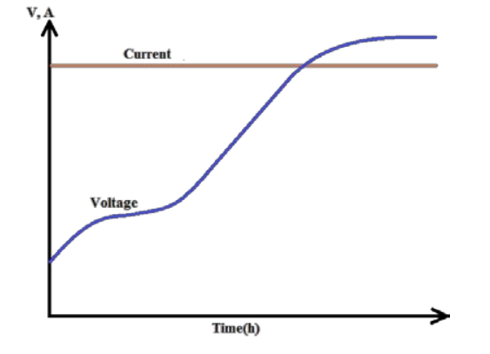
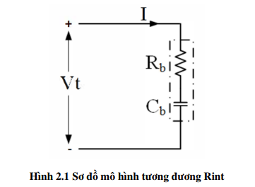
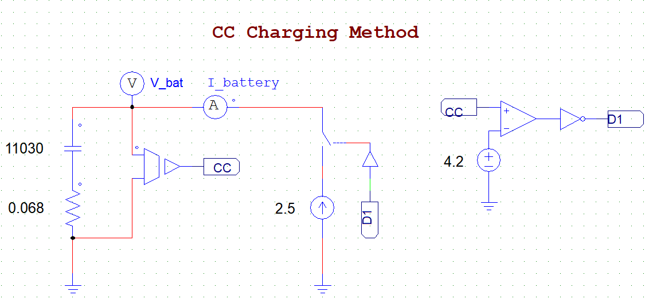



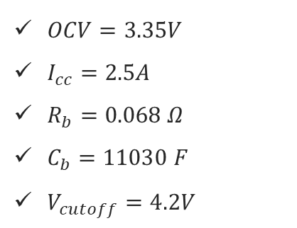
I. Kiểm chứng công thức mô hình Rint
Phương pháp ổn dòng (CC)
Điện áp sạc Pin :
$V\left(t\right)=\left(I_{CC}R+OCV\right)+$ $\frac{I_{CC}}{C}×t$ (V)
Thời gian sạc :
$t_{char}=C×\left(\frac{V_{cutoff}−OCV}{I_{CC}}−R\right)$ (s)
$$V_{cutoff}$$
$$I_{CC}$$
OCV
Thông số mô phỏng :
$OCV=3.35V$
$I_{cc}=2.5A$
$R_{b}=0.068 Ω$
$C_{b}=11030 F$
$V_{cutoff}=4.2V$
Pin
ĐK đóng/ngắt nguồn dòng
Mạch so sánh Vbat vs Vcutoff
H1 : Psim mô phỏng pp CC mô hình Rint

Slide 4
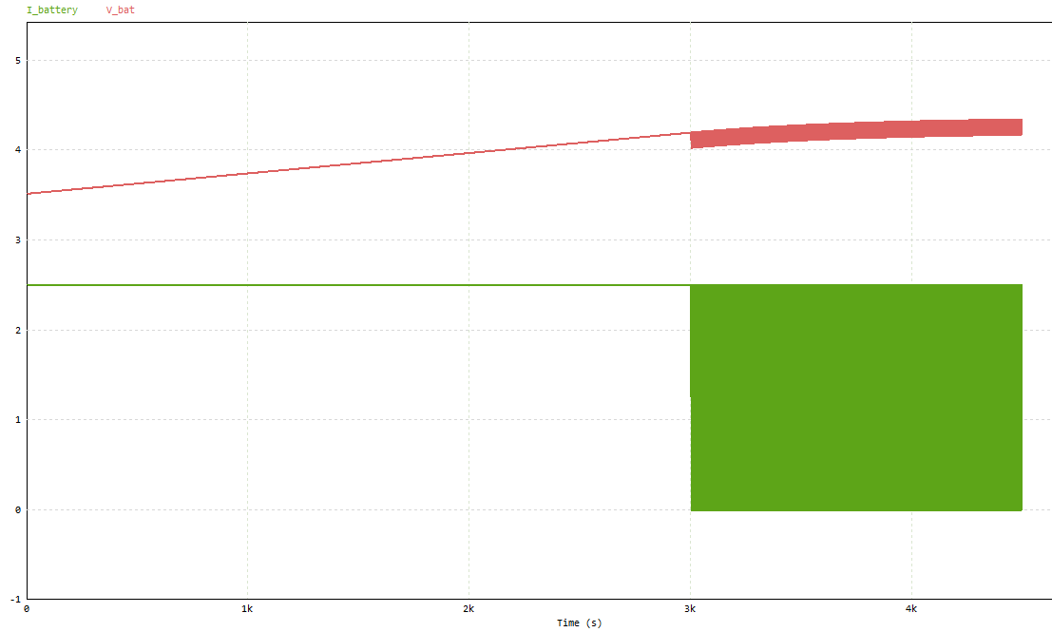
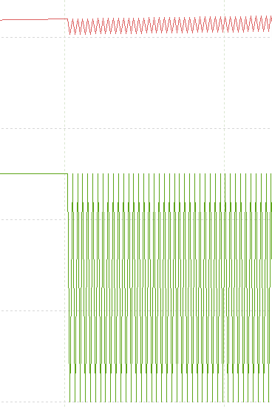



I. Kiểm chứng công thức mô hình Rint
Phương pháp ổn dòng (CC)
Kết quả mô phỏng :
Thời điểm $V≥4.2V$
$$V_{t=0}=3.52V$$
$$I_{cc}=2.5A$$
H2 : Kết quả mô phỏng pp CC

Slide 5
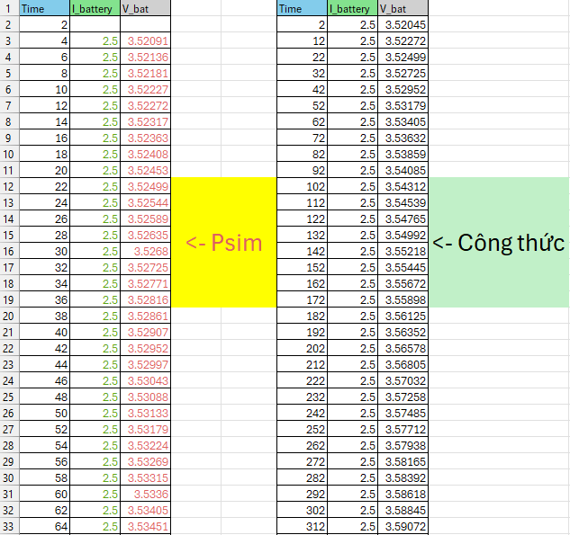
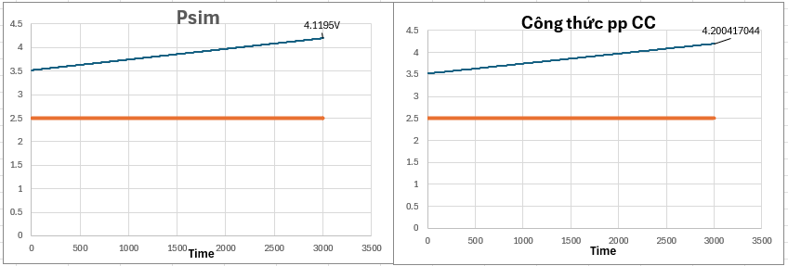



I. Kiểm chứng công thức mô hình Rint
Phương pháp ổn dòng (CC)
Kết quả mô phỏng :
$$t_{charged}≈3000s$$
$$t_{charged}≈3000s$$
H3 : Dữ liệu so sánh
H4 : Đồ thị so sánh

Slide 6
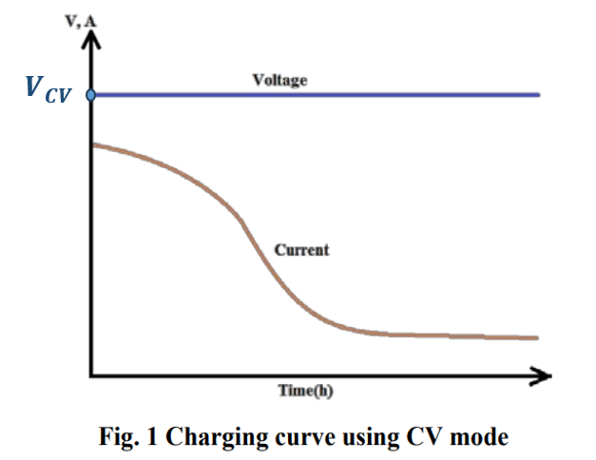
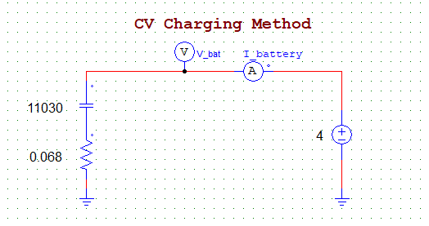

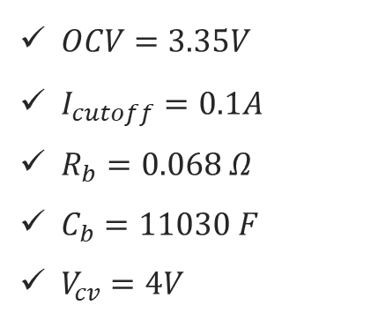
I. Kiểm chứng công thức mô hình Rint
Phương pháp ổn áp (CV)
Dòng điện sạc cho pin : Với $I_{0}=$ $\frac{V_{CV}−OCV}{R}$
$I_{(t)}=\frac{V_{CV}−OCV}{R}×e^{−\frac{t}{RC}}=I_{0}×e^{− \frac{t}{ RC}} (A)$
Thời gian sạc :
$t_{char}=( ln\left(I_{0}\right)−ln⁡(I_{cutoff}))×RC (s)$
Thông số mô phỏng :
$OCV=3.35V$
$I_{cutoff}=0.1A$
$R_{b}=0.068 Ω$
$C_{b}=11030 F$
$V_{cv}=4V$
Pin
H5 : Psim mô phỏng pp CV mô hình Rint

Slide 7
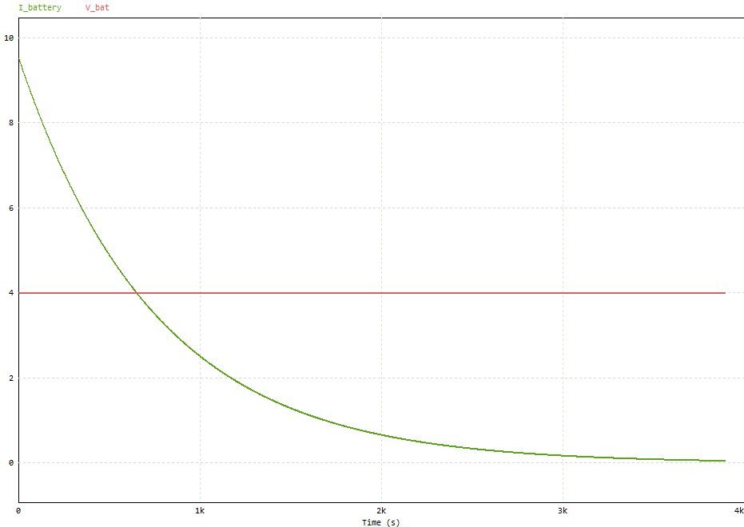


I. Kiểm chứng công thức mô hình Rint
Phương pháp ổn áp (CV)
Kết quả mô phỏng :
$$I_{0}=9.51A$$
$$V_{CV}=4V$$
H6 : Psim mô phỏng pp CC mô hình Rint

Slide 8
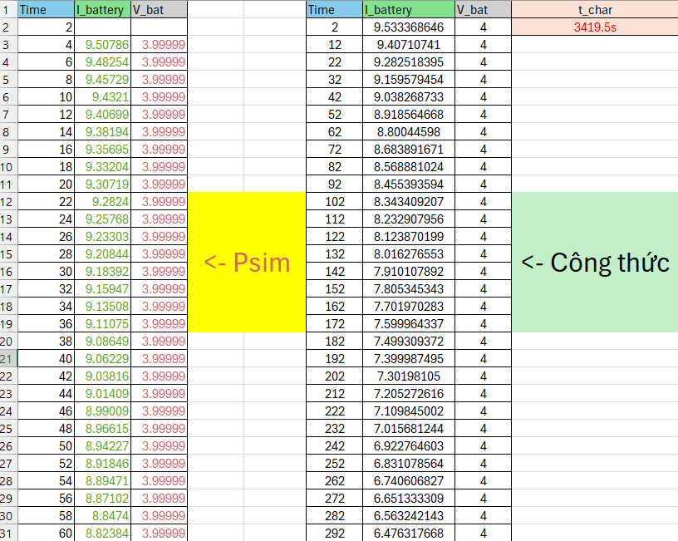
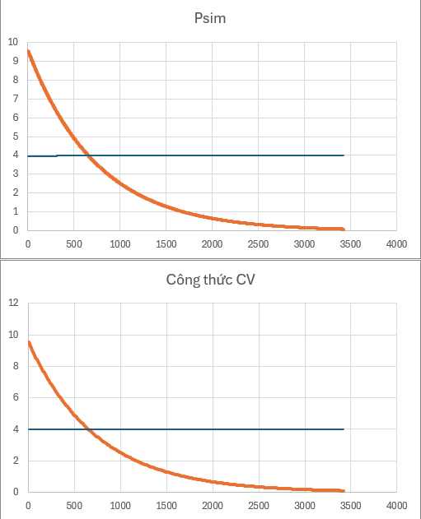
I. Kiểm chứng công thức mô hình Rint
Phương pháp ổn áp (CV)
Kết quả mô phỏng :
H7 : Dữ liệu so sánh
H8 : Đồ thị so sánh

Slide 9
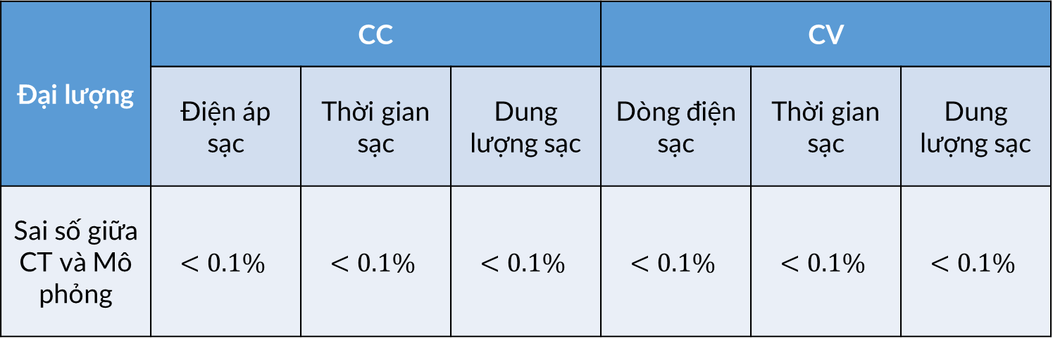
I. Kiểm chứng công thức mô hình Rint
Nhận xét kết quả
Đại lượng | CC |  |  | CV
 | Điện áp sạc | Thời gian sạc | Dung lượng sạc | Dòng điện sạc | Thời gian sạc | Dung lượng sạc
Sai số giữa CT và Mô phỏng | $$<0.1\%$$ | $$<0.1\%$$ | $$<0.1\%$$ | $$<0.1\%$$ | $$<0.1\%$$ | $$<0.1\%$$
→ Đây là phương pháp sạc đơn giản phù hợp với mô hình Rint đơn giản và cho được kết quả có sai lệch nhỏ

Slide 10
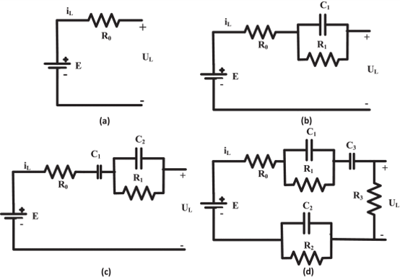
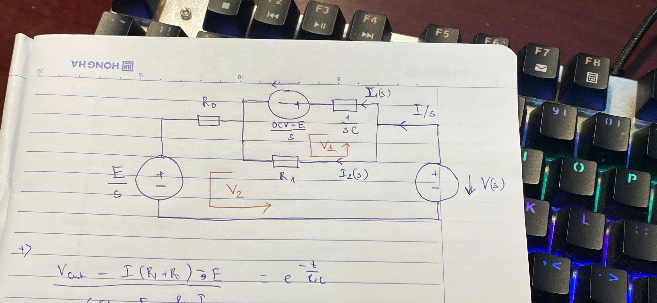
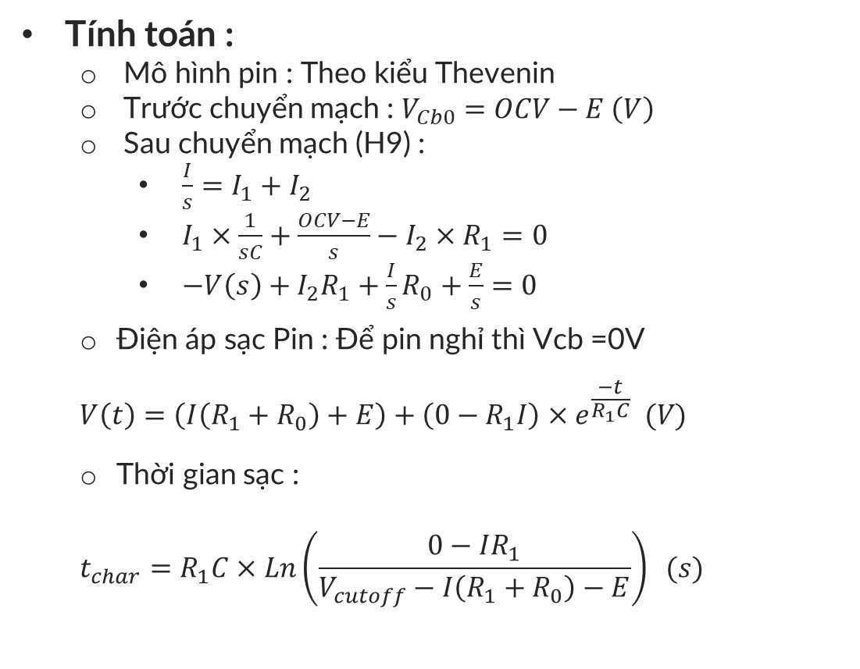

II. Kiểm chứng công thức mh Thevenin
Phương pháp ổn dòng (CC)
Tính toán :
Mô hình pin : Theo kiểu Thevenin
Trước chuyển mạch : $V_{Cb0}=OCV−E \left(V\right)$
Sau chuyển mạch (H9) :
$\frac{I}{s}=I_{1}+I_{2}$
$I_{1}×\frac{1}{sC}+\frac{OCV−E}{s}−I_{2}×R_{1}=0$
$−V\left(s\right)+I_{2}R_{1}+\frac{I}{s}R_{0}+\frac{E}{s}=0$
Điện áp sạc Pin : Để pin nghỉ thì Vcb =0V
$$V\left(t\right)=\left(I\left(R_{1}+R_{0}\right)+E\right)+\left(0−R_{1}I\right)×e^{\frac{−t}{R_{1}C}} (V)$$
Thời gian sạc :
$$t_{char}=R_{1}C×Ln\left(\frac{0−IR_{1}}{V_{cutoff}−I\left(R_{1}+R_{0}\right)−E}\right) (s)$$
$$V_{cutoff}$$
$$V_{C0}$$
$$I_{CC}$$
OCV
H9 : Mạch CC miền s sau chuyển mạch

Slide 11
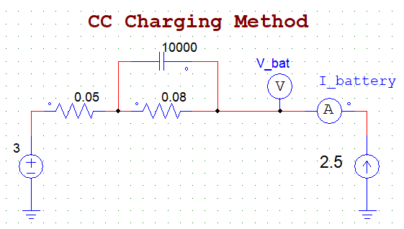
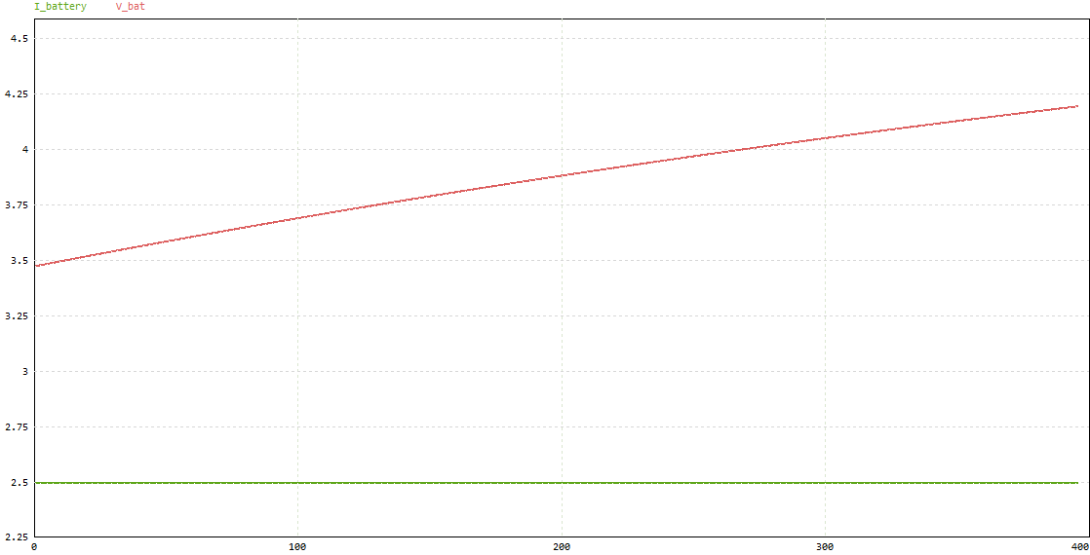
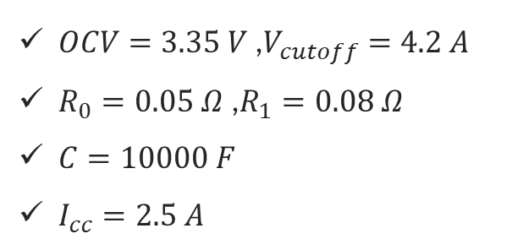


II. Kiểm chứng công thức mh Thevenin
Phương pháp ổn dòng (CC)
Thông số mô phỏng :
$OCV=3.35 V$,$V_{cutoff}=4.2 A$
$R_{0}=0.05 Ω$ ,$R_{1}=0.08 Ω$
$C=10000 F$
$I_{cc}=2.5 A$
Kết quả mô phỏng :
H10 : Psim mô phỏng pp CC mô hình Thevenin
$$V_{t=0}=3.476V$$
$$I_{cc}=2.5A$$
H11 : Đồ thị mô phỏng

Slide 12
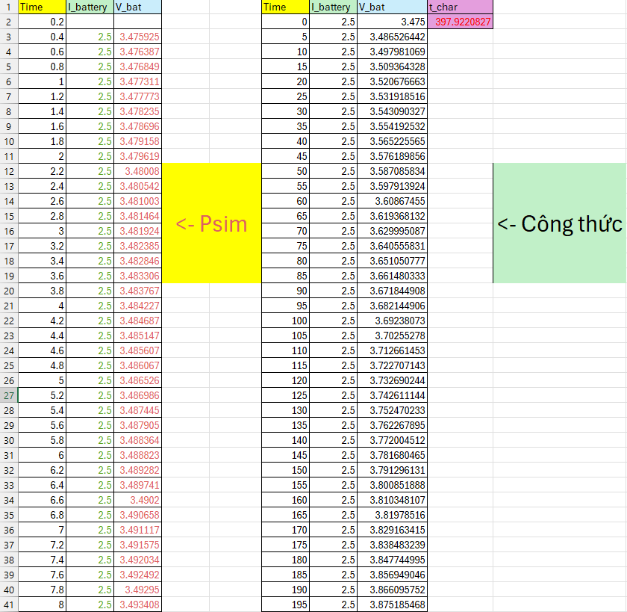
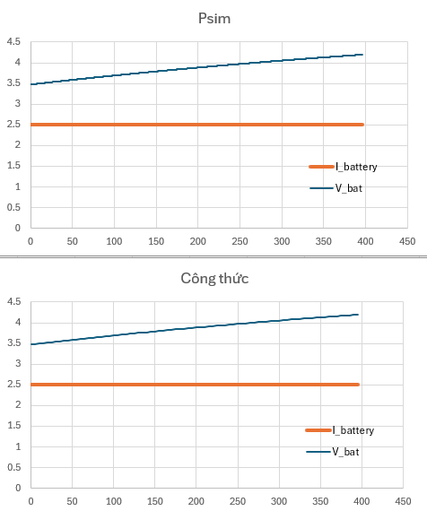
II. Kiểm chứng công thức mh Thevenin
Phương pháp ổn áp (CC)
Kết quả mô phỏng :
H12 : Dữ liệu so sánh
H13 : Đồ thị so sánh

Slide 13
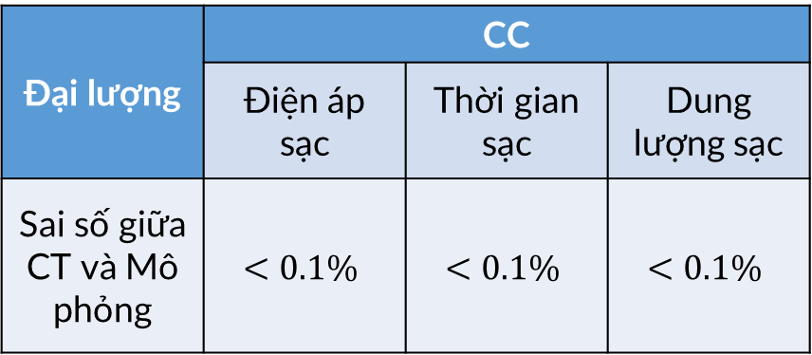
II. Kiểm chứng công thức mh Thevenin
Nhận xét kết quả
Đại lượng | CC
 | Điện áp sạc | Thời gian sạc | Dung lượng sạc
Sai số giữa CT và Mô phỏng | $$<0.1\%$$ | $$<0.1\%$$ | $$<0.1\%$$
→ Mô hình cho độ chính xác cao, sát với mô phỏng
So sánh mô hình Rint và Thevenin
Độ phức tạp : MH Rint đơn giản hơn
Độ chính xác : Chưa thể so sánh trong trường hợp này vì 2 MH đều cho kết quả rất sát với mô phỏng

Slide 14
Reference
$$V=OCv−R_{0}I−R_{1}\left(1−e^{−\frac{t}{R_{1}C_{1}}}\right)I−R_{2}\left(1−e^{−\frac{t}{R_{2}C_{2}}}\right)I$$

Slide 15

Câu hỏi của mọi người

Slide 16
Thank you!

